Slide 1
テクノロジー

Slide 2
目次
フランスと日本のテクノロジーの違い
日本の不便なテクノロジー
トイレの紹介
例文

Slide 3
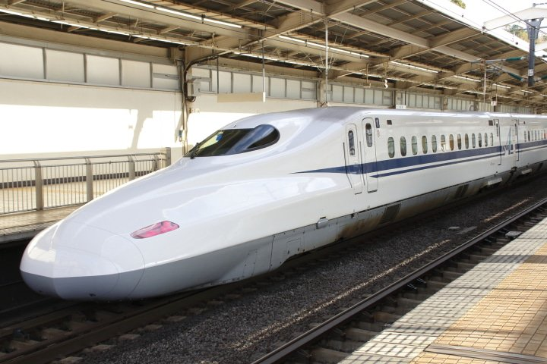
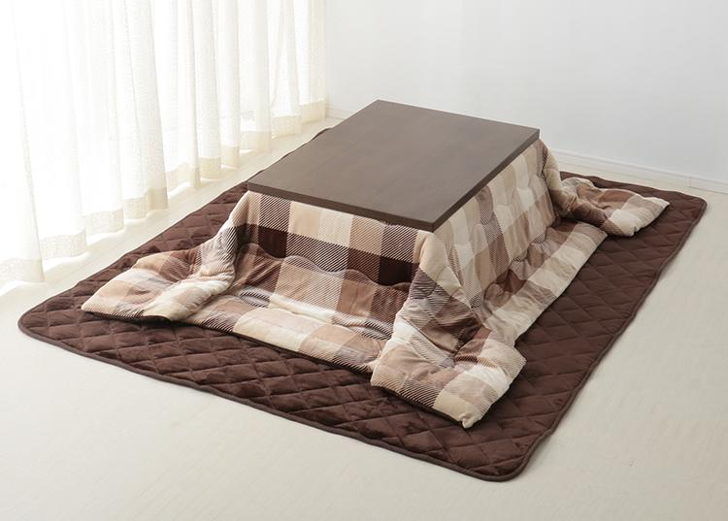
フランスと日本の テクノロジーの違い
便利
日本人用
新幹線
こたつ

Slide 4
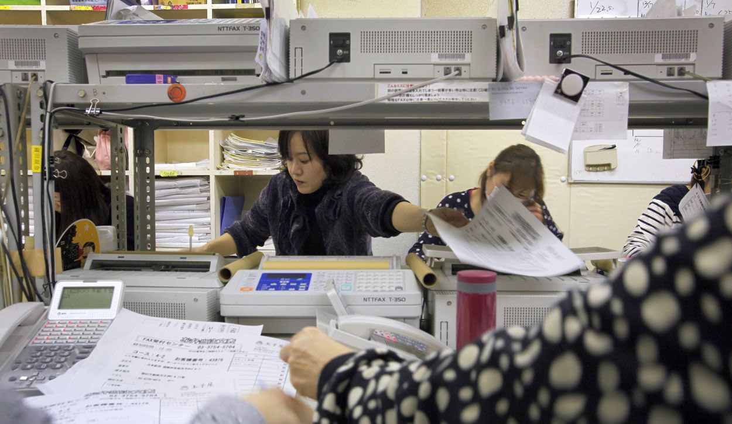
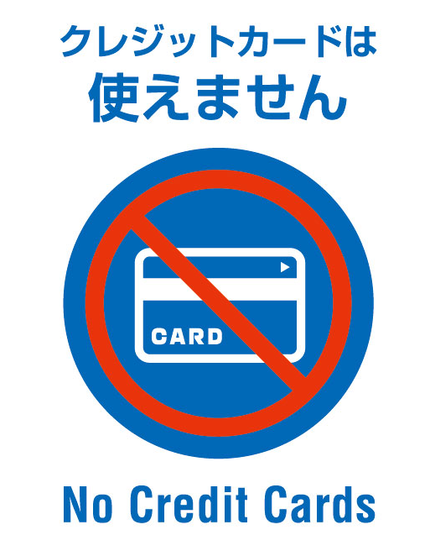
日本の 不便なテクノロジー
生産性↘
ファックスの使用
クレジットカードの禁止

Slide 5
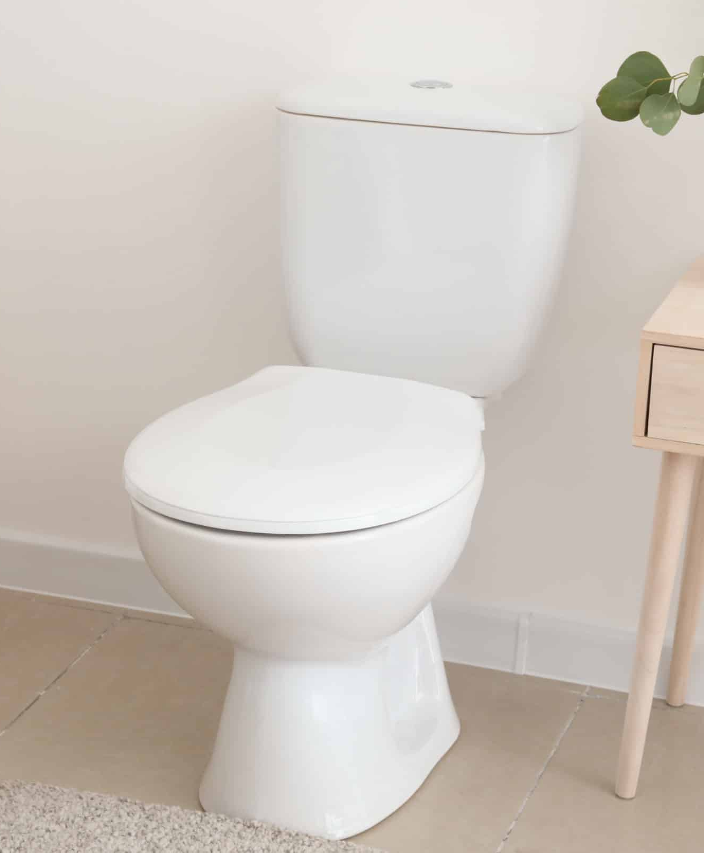
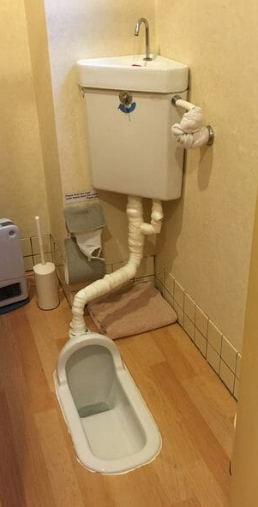
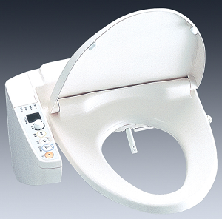

トイレについて
欧風トイレ
和式トイレ
シャワートイレ
80％

Slide 6
トイレがこのようにハイテクで 本当に良い？

Slide 7
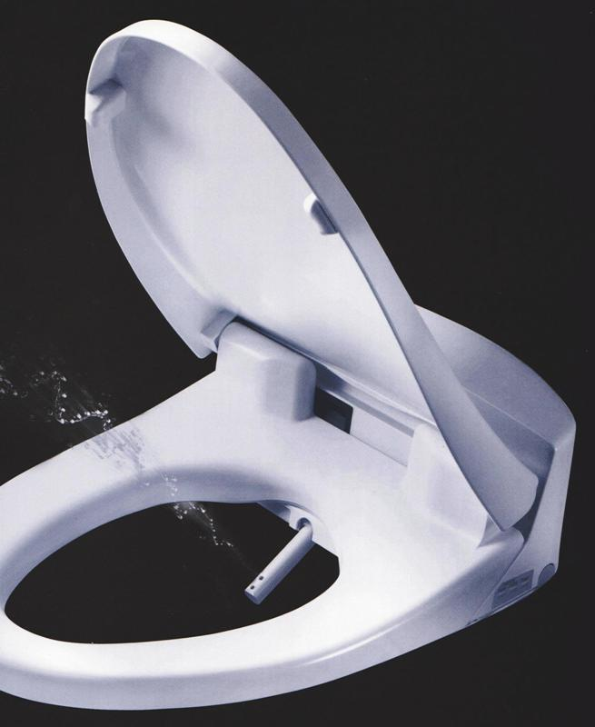
シャワートイレは良い……
使用者の快適のため
ウォータージェット
便座を温める技術
自己洗浄機能
→ 衛生
ウォータージェット

Slide 8
しかし

Slide 9
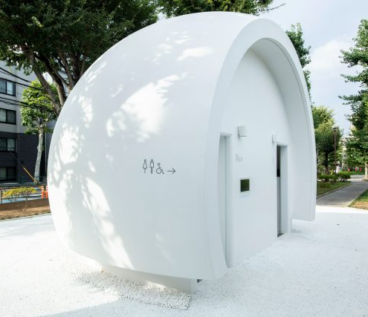
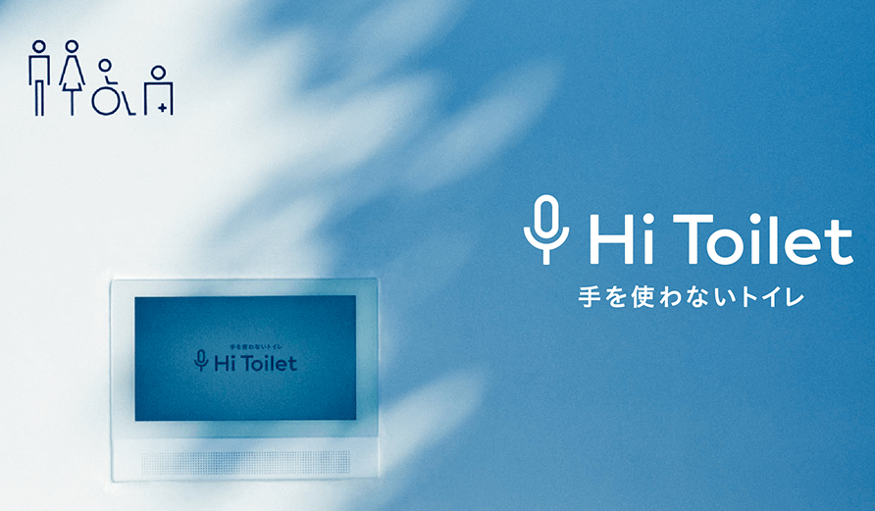
……「Hi Toilet」なら、 必要ないかな？

Slide 10
結論

Slide 11
参考文献
文章
https://www.ranker.com/list/genius-everyday-japanese-technology/tamar-altebarmakian
https://asknature.org/innovation/high-speed-train-inspired-by-the-kingfisher
https://www.youtube.com/watch?v=-F-BdAS06ew
https://jpninfo.com/22673
https://www.bbc.com/news/business-34667380
https://japancheapo.com/living/retro-japan-old-technology
https://www.itmedia.co.jp/business/articles/2008/20/news011_3.html
https://fr.wikipedia.org/wiki/Toilettes_japonaises
https://www.saniclean.fr/blog-wc-japonais/2020/03/11/de-l-art-des-toilettes-au-japon.html
https://www.prodiclean.com/blog/les-toilettes-japonaises-high-tech-sont-geniales
https://www.nippon.com/ja/features/h00185
https://xtech.nikkei.com/atcl/nxt/column/18/00110/00250

Slide 12
参考文献
写真
https://matcha-jp.com/tw/10607
https://www.topvalu.net/items/detail/4549414165234
https://www.nytimes.com/2013/02/14/world/asia/in-japan-the-fax-machine-is-anything-but-a-relic.amp.html
https://shop.r10s.jp/saltbox/cabinet/kanban1/imgrc0066487663.jpg
https://www.lesvertsmoutons.com/produit/tube-ceramique-toilettes
https://hapisumu.jp/toilet-merideme-a013378
https://0120656889.net/toilet/toilet5
https://www.suidou-shuuri.jp/column/739
https://www.tbwahakuhodo.co.jp/en/work/210826-hi-toilet
https://www.leblogdestendances.fr/deco/hi-toilet-tokyo-26238

Slide 13
ご清聴ありがとうございました！

